Slide 1
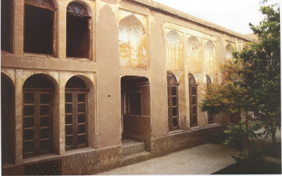
بسم الله الرحمن الرحیم موضوع:خانه

Slide 2
مقدمه:
خانه یکی ازمباحث مهم در معماری مامی باشدکه کمتربه آن پرداخته شدهاست.نیاز به خانه دراین زمان خیلی احساس می شود
ومی بایست باشناخت معماری گرشته وتطبیق ان بامعماری معاصراین نیازرابرطرف کرد.واژه خانه که امروزه مصطلح است درگذشته
به اتاق اطلاق میشده است،اتاق خصوصی راوستاخ یاگستاخ یاوثاق می نامیده اند،ازواژه سرابجای کلمه خانه دراصطلاح امروزآن
استفاده می شده است.درجنوب ایران اصطلاح خانه سرا به معنای سرایی بااتاق بوده است.
خانه ازبخش های مختلفی تشکیل شده است مانند:
1:سردر
2:هشتی
3:راهرو
4:حیاط یامیانسرا
5:اتاق

Slide 3
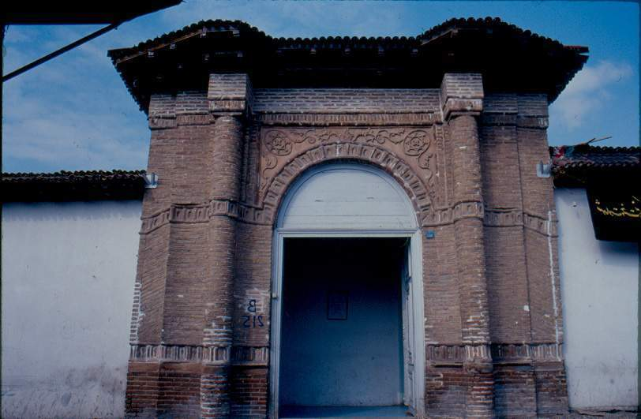
سردر
اغلب خانه هابه خصوص خانه های مجلل دارای سردریادرگاه بوده اند معمولا دیوارهای بیرونی کاهگلی بودند
وفقط سردرمجلل ساخته میشده است.نسبت عرض به تورفتگی سردر معمولا یک به دو بوده است.سکوهای کناری پاخوره نام
داشتند وبرای کسانی که باصاحب خانه کارداشته ولی لازم نبوده وارد خانه شوند،بوده است.اجزای سردر متشکل ازچهارچوب وقاب های
روی ان بوده است.درصورت پهن بودن عرض درقاب وسطی به شکل مربع در می امده است.تخته هایی راکه درکنار هم قرارمیگیرند به
وسیله گلمیخ باتخته ای که درپشت ان قرارداشت به هم وصل می شدند.برجستگی عمودی وسط در که از بیرون دیده می شود دماغه
نام داشته است.دو عنصرفلزی حلقه برای زنان وکوبه برای مردان برروی اغلب درهاجای داشته ولی دربعضی جاها فقط یکی بوده است.

Slide 4
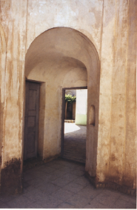
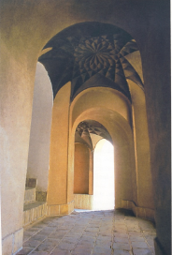
هشتی:
بعدازسردروارد هشتی یاکریاس می شدندهرچند که دربیشترمواقع شکل ان هشت ضلعی است اما این به مفهوم عددهشت نیست و
هشتی هایی به شکل مربع ودیگر شکل ها داریم.این فضاوراهروهای پیچ درپیچ منتهی به حیاط های اندرونی وبیرونی مانع دید افرادغریبه
به داخل حریم مقدس خانواده می شده است.ایجادمکث،تقسیم فضایی وفضایی جهت انتظارازعملکردهای جالب این عنصرمی باشد.
داخل هشتی عناصر مختلفی مثل سکو،چراغ داران وبرای رفتن به اتاق بالای هشتی پله ای درنظرگرفته می شده است.

Slide 5
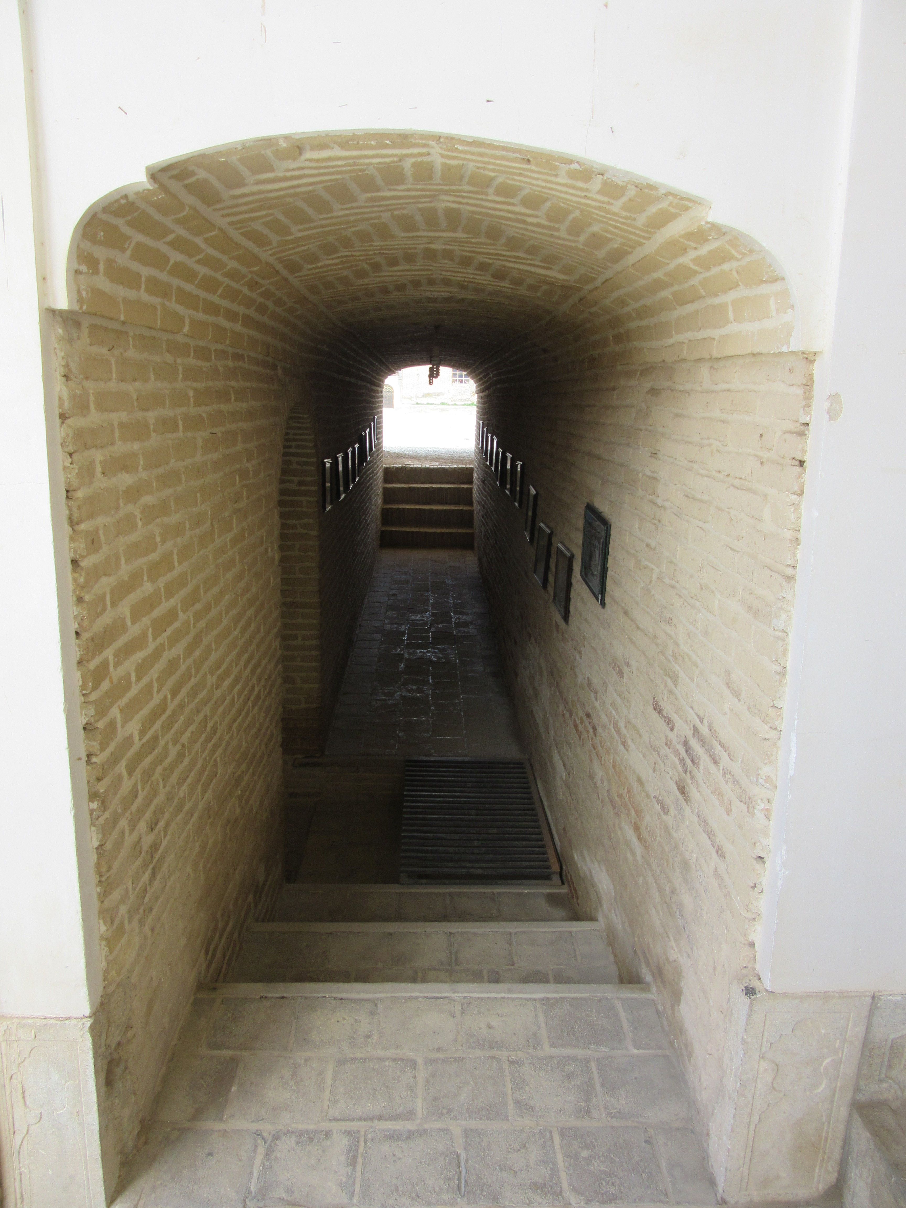
راهرو:
برای واردشدن به فضاهای مختلف ازجمله فضای مهمانی واندرونی می بایست ازراهروهای پرپیچ وخم عبور کنند.راهروهای پیچ درپیچ
خانه رادالان میگفتند.راهرو وسرپوشیده بزرگ رانیز دالان می گویند.دوطرف سه دری ها نیز راهروقرارمیگرفته است.اگردردوطرف تالار،
راهروهاکمی پهن ترباشند آن راتخت گاه می گویند.

Slide 6
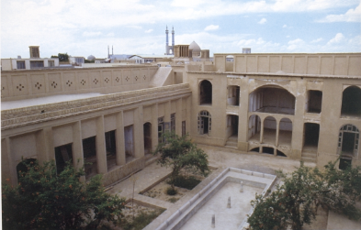
حیاط یا میانسرا:
درخانه های شهرهای مختلف مثل یزد،شیراز،اصفهان وکرمان و...حیاط انها به صورت باغی کوچک عمل میکرده است.میانسرا باتناسب طلایی
ایرانی وجهت گیری دستوری خود،درتمام سال محیط بهداشتی مطبوعی فراهم وازگردش افتاب ونورخورشید بهترین استفاده رامی کند.
درقسمت شمالیمیانسرا،یورت های آفتاب روی قابل استفاده درتمام فصول مستقراست درجنوب که پرسایه است بخش تابستانه قرارمی گیرد،
درشرق که چهره به آفتاب شدید غرب دارد،یورت های کم اهمیت وانباروغربال جایگزین می گردد.طرح باغچه هاوحوض هانیز تنوع بسیار جالبی دارند.
دذرباغچه انواع مرکباتمثل نارنج،لیموترش،نارنگی و...می کاشتند.درجاهای خشک انارکه درتمام فصول سال بسیار زیبا است کاشته میشده است.

Slide 7
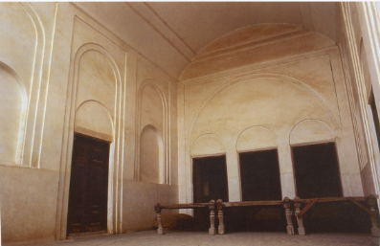
اتاق:
درخانه های ایرانی اتاق ها به صورت سه دری،پنج دری،تالارو...ساخته شده وهرکدام ویژگی خودراداشته اند.دربیشترجاها ازاتاق های
سه دری استفاده میشده ولی دراصفهان به دلیل اب وهوای ان اتاق یک دری بادری بزرگ داشتند.درکناردر،پاچنگ یاپنجره های مشبک میساختند.
نورگیری اتاق هابسته به نوع ان متفاوت بوده است.عنصرخیشخان برای محیط های گرم بوده وهیچ وقت بسته نمیشده است.

Slide 8
انواع خانه ها:
درایران بنا برشرایط اب وهوایی درنقاط مختلف خانه های متفاوتی راداریم.درشمال خانه های گالی پوش،درغرب ایران خانه های ایوان دار،
درمناطق گرمسیرخانه های ایوان داروصفه دار ودرنقاطی دیگرباتوجه به ویژگی های محلی ساخته شده اند.

Slide 9
خانه دراقلیم گرم وخشک:
نواحی فلات مرکزی ایران دارای اب وهوای گرم وخشک می باشد.میران بارندگی کم واختلاف دمای شب وروززیاداست.خانه های این مناطق
دارای پلان های متراکم ودرون گرابوده وروبه حیاط مرکزی داشتند.تنهاورودی حانه باتورفتگی وتزیین،خودرانسبت به بقیه دیوارهای خارجی
مشخص میکرده است.که اکثر خانه های این مناطق دارای ویژگی های نامبرده هستند.دربعضی ازخانه ها علاوه برحیاط اندرونی که محل
زندگی اهالی خانه بوده،حیاطی نیزبه عنوان بیرونی داشته اند.دیگرخصوصیات این خانه ها:
1.ایجادحیاط های عمیق وپرسایه
2.قراردادن حوض باغچه درحیاط
3.ساختن انواع بادگیرها
4.استفاده اززیرزمین وخنک های ان
5.استفاده ازمصالح خشت وگل
6.قرارگیریدرهاوپنجره هاروبه حیاط مرکزی
7.استفاده ازفرم های قوسی

Slide 10
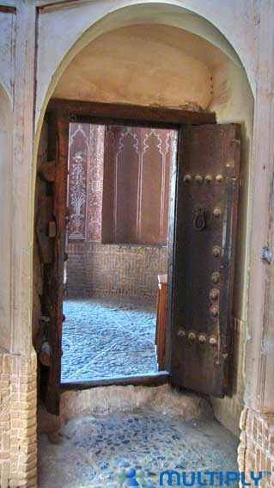
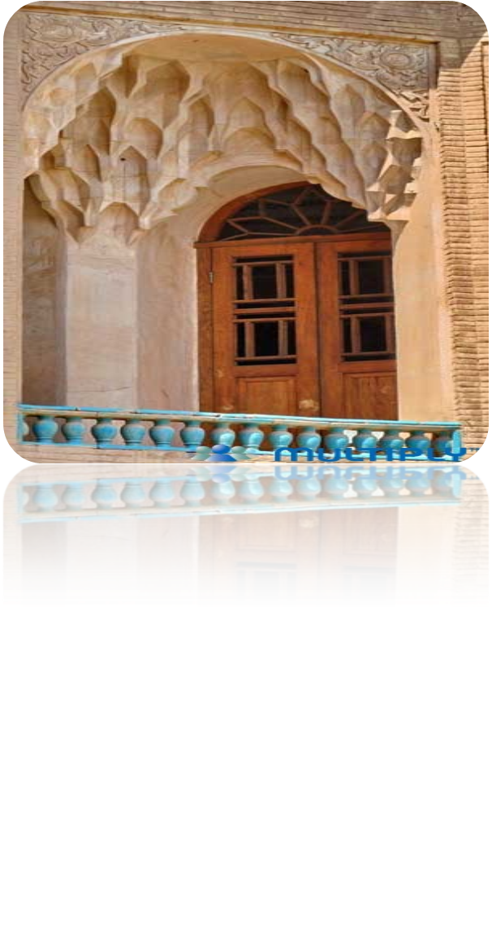
خانه بروجردی ها:
بخش بیرونی:
1.هشتی
2.راهرو و دهلیز
3.حیاط مرکزی مستطیل شکل20×30
4.بخش اصلی وتابستانی بنا(بخش اعظم تزیینات دراین قسمت است)
5.سرداب درزیرزمین(دمادراین سرداب درتابستان حدود20درجه کمترازطبقاط بالایی ست.سرداب با یک سیستم کانال کشی افقی وعمودی به 2بادگیرارتباط دارد.نمای سرداب از گچ وآجراست.
6.آشپزخانه وانبارها:دربخش شمالی قراردارند.
7.بادگیرها:دردوبخش شمالی وجنوبی قسمت بیرونی می باشد.

Slide 11
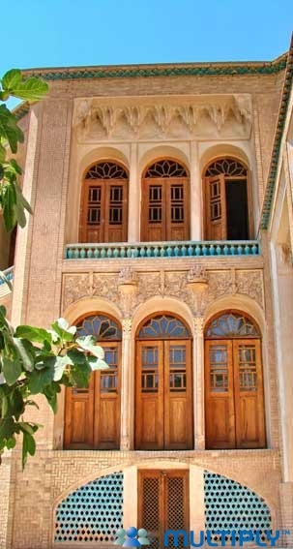
بخش اندرونی:
1.دارای 9اتاق
2.دارای حیاط خلوت واتاق پنج دری ساده،صندوق خانه،اتاق نشیمن ویک سرداب بزرگ دربخش جنوبی آن
3.دربخش شمالی شامل حیاط مرکزی-تالارپذیرایی ست.
تامین نوردرخانه بروجردی ها:
نورهشتی:تعبیه روزنه ای درسقف
نورزیرزمین:دربخشی از دیوارها وزیرایوانهایاطاقچه ها،پنجره های مشبکی وجودداردکه نقش عبورجریان هواراایفا کرده وفضای راهروی زیرزمین را نیزروشن می کند.
نورآشپزخانه:آشپزخانه وانبارهای خانه درگوشه هاوقسمت هایی ازخانه است که نیازبه نوروتهویه درآن جاهااندک است.
نورتالاراصلی:نوربه وسیله نورگیرفوقانی درسقف تامین می شود.

Slide 12
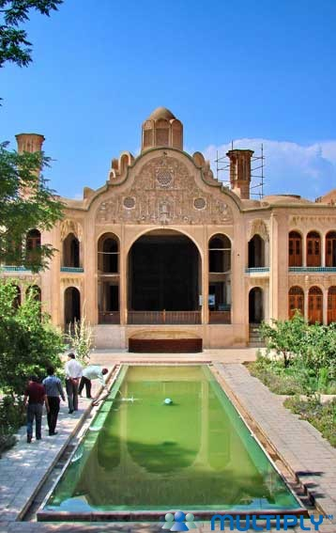
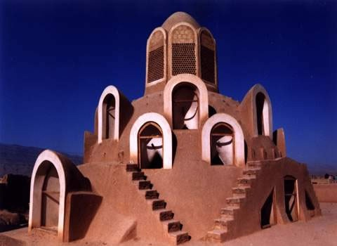
بادگیرهای این خانه هشت ضلعی هستند.

Slide 13
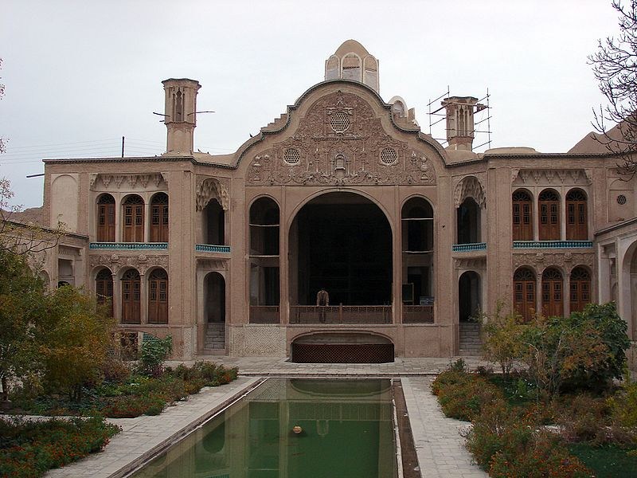

Slide 14
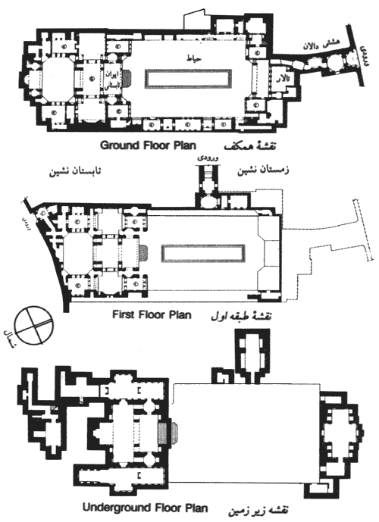

Slide 15
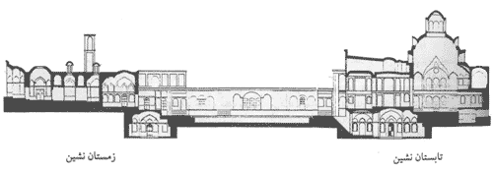
مقطع طولی:

Slide 16
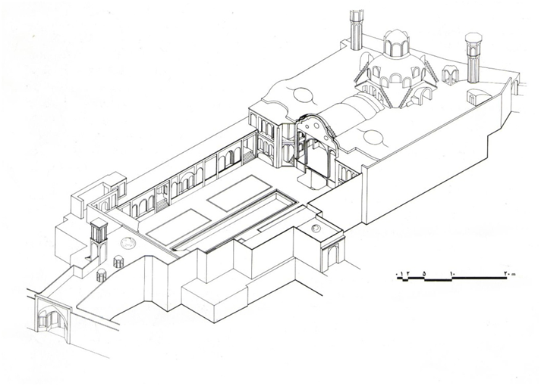
پرسپکتیو:

Slide 17
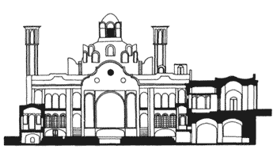
مقطع عرضی از بخش تابستان نشین:

Slide 18
خانه دراقلیم سردوکوهستانی:
دوسلسله جبال البرزوزاگرس نواحی مرکزی ایران راازسواحل دریای خزردرشمال وجلگه بین النهرین درغرب جدامیکند.این منطقه اب وهوای
سردهمراه بابارش برف فراوان داشته وازاختلاف دمای زیادی بین شب وروز برخورداراست.خانه های سنتی دراین نواحی نیزمانندمناطق
مرکزی ایران به صورت حیاط مرکزی ساخته میشده ودارای پلان های متراکم وفشرده بوده است.منتهی دراینجا اتاق های واقع درضلع شمال
حیاط ازسایر قسمت ها بزرگ تر ووسیع تربوده است.تالارواتاق اصلی نشیمن درهمین قسمت واقع می شد این مطلب به دلیل استفاده از تابش
مستقیم وحرارت افتاب درزمستان بوده است.ازسمت جنوب ساختمان کمتراستفاده می شده است وسقف ها مسطح،تیرپوش ویاکم شیب
بوده است.سنگ ماده عمده ساختمانی مورد استفاده درنواحی کوهستانی بوده است.گاهی اوقات اهالی،خانه ها ی خودرادردرون سنگ ها
می تراشیدند که بهترین نمونه ان روستای کندوان درنزدیکی شهرتبریز دردامنه کوه سهند می باشد.

Slide 19
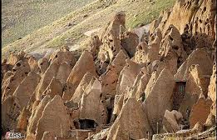
روستای کندوان:
واژه کندوان گویای فرم منازل اهالی این روستاست که هزاران سال زندگی مردم این دیار با سختی صخره های آن عجین گشته و مصداق دوستی و همدلی گوشت و پوست با سنگ است که با دستانی تهی از ابزار امروزی همچون زنبور عسل آشیانه خود را در دل سنگ چون کندو حفره نموده و بدین سان نام آن را کندوان نهاده‌اند. کندوان روستایی است بنا شده در صخره که با خانه‌های کله قندی، تنها سازه این دهکده را سنگ‌ها تشکیل می دهند.

Slide 20
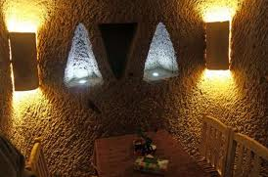
به یادماندنی‌ترین ویژگی کندوان سیمای کالبدی آن است، طبیعت در این بخش از کوهستان سهند، هنرنمایی خود را به شکل صخره ای سنگی دوک مانند در برابر چشم آدمیان نهاده است

Slide 21
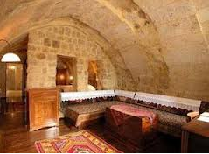
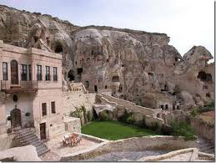

Slide 22
خانه دراقلیم معتدل ومرطوب:
این منطقه که حاشیه جنوبی دریای خزر می باشد از سرسبزترین و پرباران ترین مناطق اقلیمی ایران است و از رطوبت زیادیدرتمام فصول سال برخوردار است.اختلاف درجه حرارت دربین شب وروز کم بوده و پوشش وسیع گیاهی سراسر منطقه را فراگرفته است .به دلیل رطوبت بالا در خانه های سنتی این منطقه از کوران دو طرفه هوا حداکثر استفاده را می کردند. بام ها به صورت شیبدار ساخته می شده و ایوان ها در اطراف ساختمان به عنوان فضایی مهم در خانه مطرح می شده اند .شکل ساختمان نیز به صورت برون گرا طراحی شده و دید وپنجره های خانه به حیاط اطراف خود بوده است.خانه برروی کرسی و در جهت شرقی-غربی قرار می گرفته است تااز کوران هوا استفاده کنند.

Slide 23
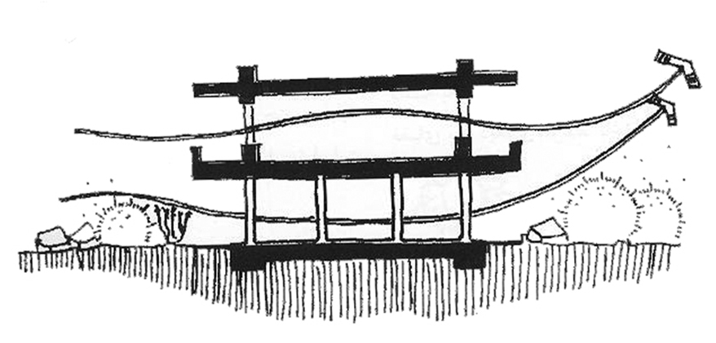
استقرار ساختمان:

Slide 24
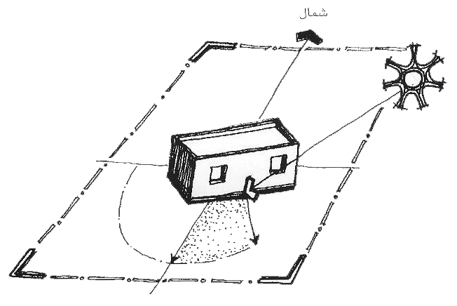
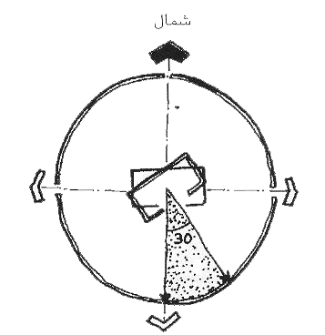
جهت گیری ساختمان:

Slide 25
فضای پرو خالی:

Slide 26
خانه در اقلیم گرم ومرطوب جنوبی:
این منطقه شامل سواحل جنوبی ایران در کنار دریای عمان و خلیج فارس می باشد.دراین منطقه دما و رطوبت هوا بالا
و نوسان آن در طول شب وروز کم است .ایوان های عریض و مرتفع هم از نفوذ باران به داخل جلوگیری می کرده و هم
سایه ای کامل برروی دیوار اتاق ها ایجاد می نموده است .

Slide 27
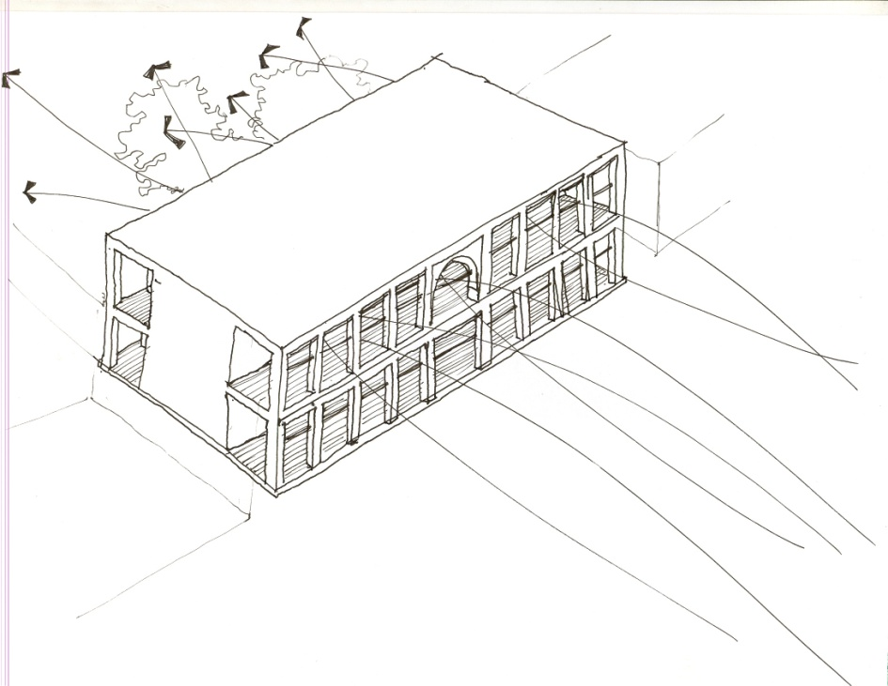
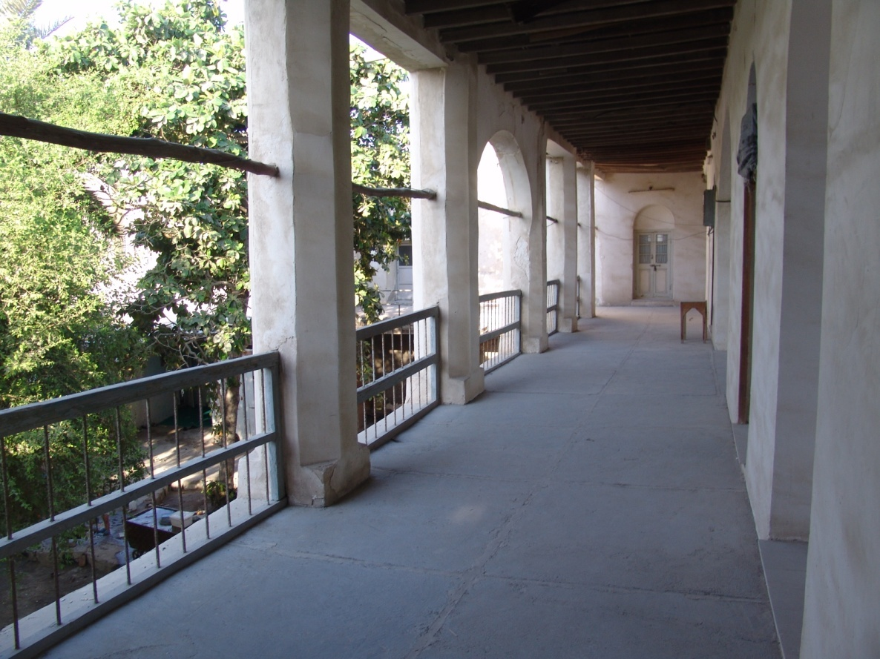
استفاده از ایوان های عریض برای ایجاد سایه بر پنجره های رو به آفتاب و کاهش دمای کل بنا

